Slide 1
Частное учреждение профессиональная образовательная организация <<ТЕХНИКУМ БИЗНЕС И ПРАВО>>
Дипломный проэкт на тему:
«Разработка веб-приложения для проведения тестирования»
Выполнил студент группы ИС-4 Бас В.М.
Научный руководитель:
Суярков О.В.

Slide 2
Введение
В настоящее время стремительно развиваются новые компьютерные технологии и Интернет, а вместе с ними появляются и новые способы обучения. Одним из таких способов является дистанционное обучение, которое особенно популярно благодаря использованию Интернет-технологий.
Немалый интерес вызывают вопросы, связанные с автоматизацией тестирования, поскольку «ручные методы» уже давно исчерпали свои возможности.

Slide 3
Цель: Целью данной дипломной проекта является разработка веб приложения для проведения тестирования.
Объектом исследования является – онлайн курсы.

Slide 4
Задачи работы
Анализ предметной области: Исследование текущих решений и тенденций в автоматизации проведения тестирований.
Разработка архитектуры системы: Построение логической модели системы, включая диаграммы потоков данных и структур.
Реализация клиентской части: Создание пользовательского интерфейса с использованием HTML, CSS, JavaScript и Boostrap.
Реализация серверной части: Разработка серверной логики на PHP, включая взаимодействие с базой данных.
Тестирование: Проверка работоспособности системы, исправление ошибок и оптимизация производительности.
Оценка эффективности: Анализ результатов тестирования и сбор отзывов от пользователей для оценки качества и удобства системы.

Slide 5
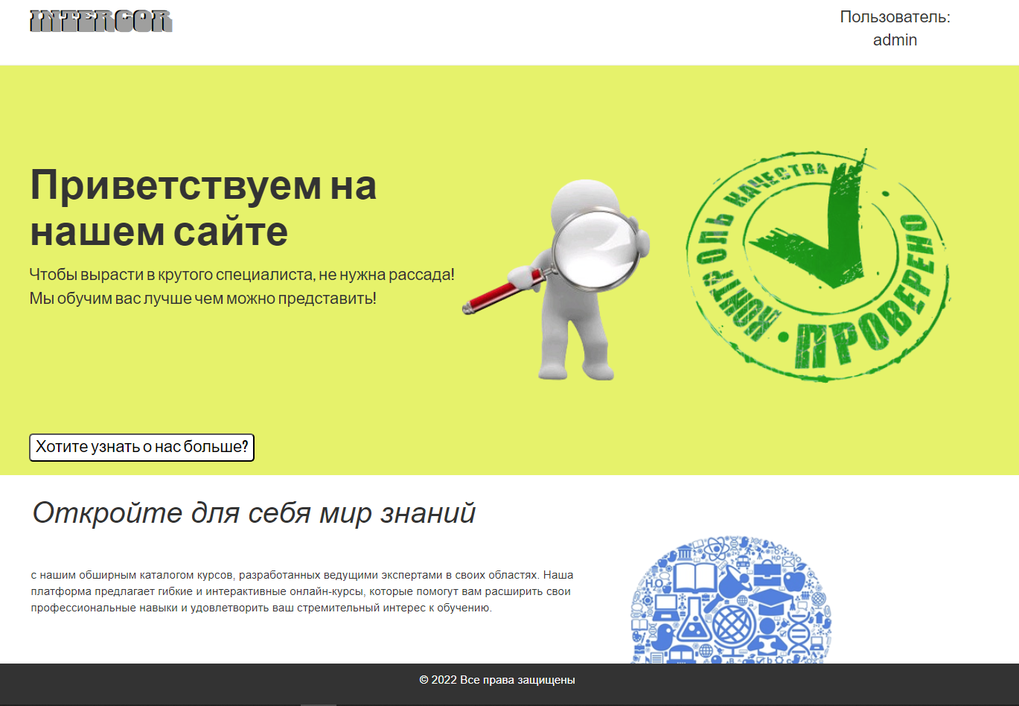
Главная страница сайта

Slide 6
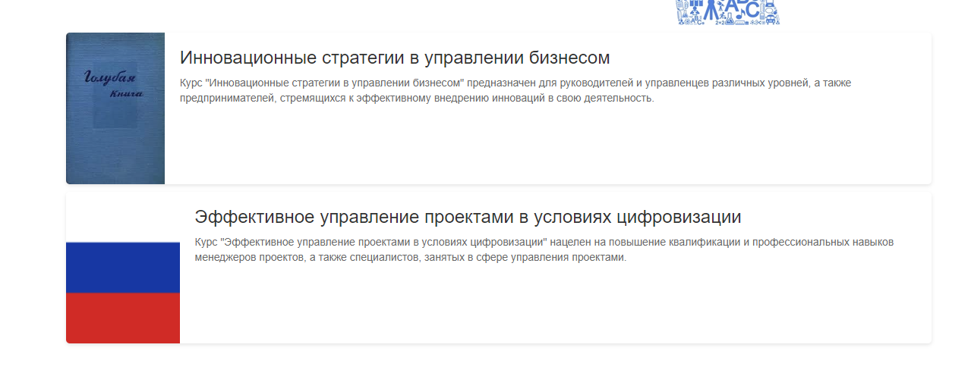
Возможность выбрать нужный курс

Slide 7
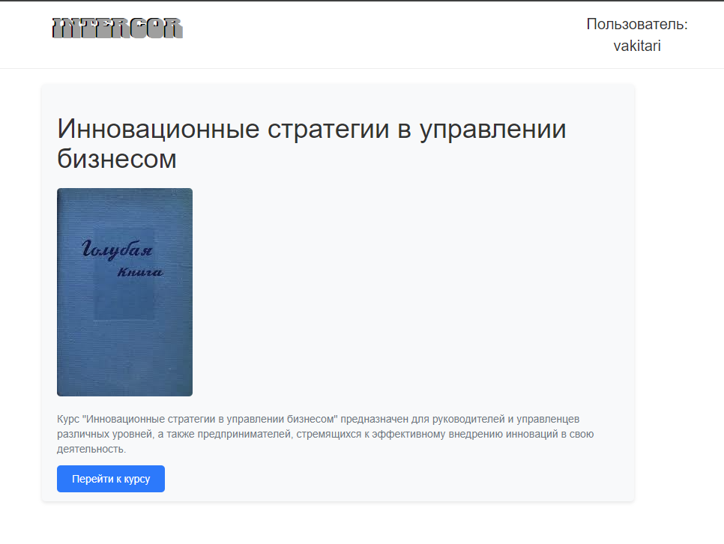
Страница курса

Slide 8
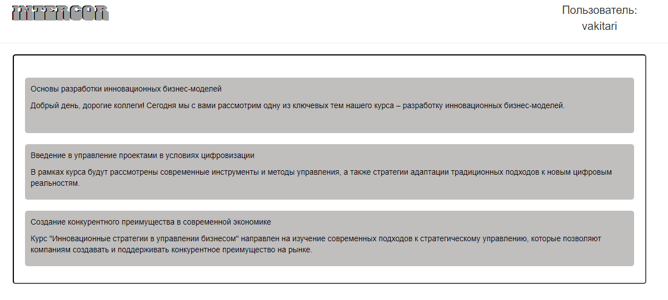
Страница лекций выбранного курса

Slide 9
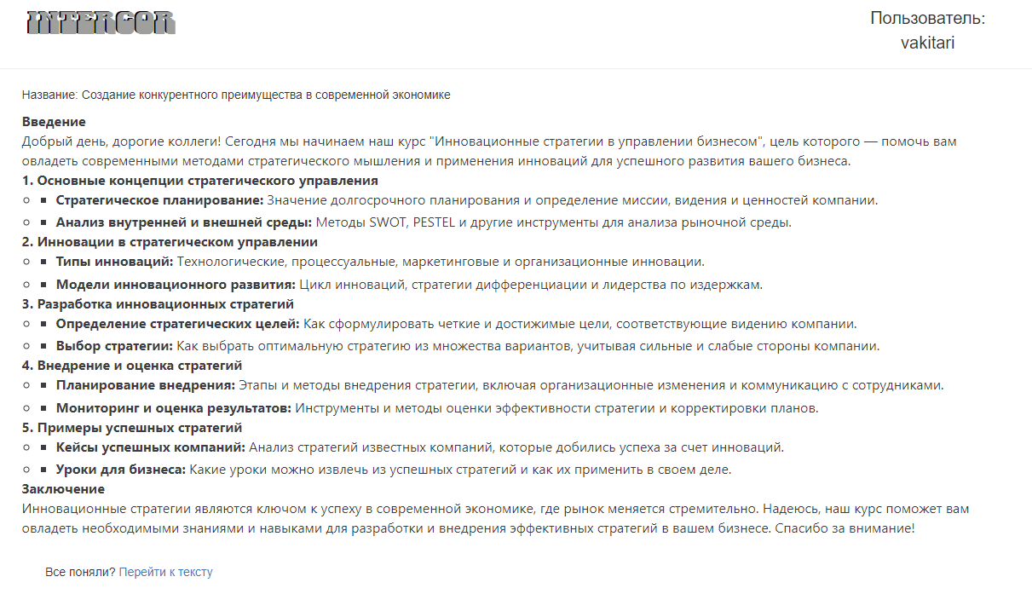
Страница выбранной лекции

Slide 10
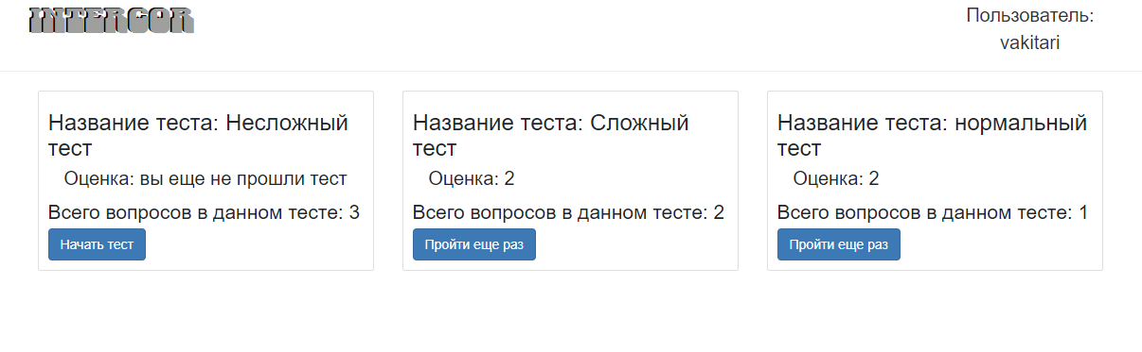
Страница тестов

Slide 11
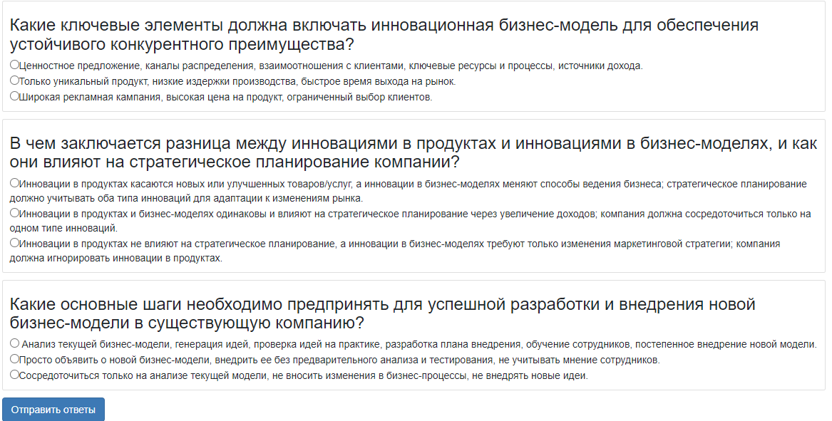
Страница тестирования

Slide 12
ВЫВОД
Основная цель дипломного проекта — разработка интернет курсов для ООО «InterKor» с возможностью тестирования достигнута.
Таким образом, задачи выпускной квалификационной работы можно считать выполненными, а цель – создать интернет курсы для ООО «InterKor» достигнута.

Slide 13

Спасибо за внимание

